Slide 1
ΚΑΚΩΣΕΙΣ ΜΑΛΑΚΩΝ ΜΟΡΙΩΝ
ΧΑΤΖΗ ΜΑΡΙΑ
ΝΟΣΗΛΕΥΤΡΙΑ ΠΕ,MSc,Phd, ΝΕΛ,
Προϊςταμενη ΜΟΝΑΔΑΣ ΛΟΙΜΩΞΕΩΝ ΠΓΝΛ

Slide 2
ΔΙΑΣΤΡΕΜΜΑ
Διάστρεμμα ονομάζεται η βίαιη διάταση των συνδέσμων και του θυλάκου της άρθρωσης. Η πτώση, το στρίψιμο ή το χτύπημα μπορεί να προκαλέσουν αυτόν τον τραυματισμό.
Τα διαστρέμματα συνοδεύονται από μερική ή ολική ρήξη των συνδέσμων της όρθωσης, χωρίς παρεκτόπιση όμως των αρθρικών επιφανειών.
^{ΣΥΜΠΤΩΜΑΤΑ}
πόνος
οίδημα
μώλωπες ή αιμάτωμα που προκαλούνται από σπασμένα αιμοφόρα αγγεία εντός του τραυματισμένου συνδέσμου
αστάθεια της άρθρωσης
δυσκολία συγκράτησης βάρους
μειωμένη λειτουργική ικανότητα ή εύρος κίνησης της τραυματισμένης άρθρωσης.

Slide 3
ΔΙΑΓΝΩΣΗ
Τα διαστρέμματα μπορούν συχνά να διαγνωστούν κλινικά με βάση τα συμπτώματα του ασθενούς, τον μηχανισμό τραυματισμού και τη φυσική εξέταση.
Επίσης, μπορούν να ληφθούν ακτινογραφίες για να προσδιοριστεί εάν παράλληλα υπάρχει κάταγμα, ειδικά σε περιπτώσεις ευαισθησίας ή πόνου στο οστό στο τραυματισμένο σημείο.
Σε ορισμένες περιπτώσεις, ιδιαίτερα εάν η διαδικασία επούλωσης παρατείνεται ή υπάρχει υποψία για πιο σοβαρό τραυματισμό, πραγματοποιείται μαγνητική τομογραφία για να εξεταστούν οι περιβάλλοντες μαλακοί ιστοί και οι σύνδεσμοι.^{[1}

Slide 4
Τα διαστρέμματα ανάλογα με τη βαρύτητά τους χωρίζονται σε τρεις βαθμούς:
Βαθμός | Βαρύτητα | Περιγραφή | Συμπτώματα | Χρόνος αποκατάστασης
Α'βαθμού | ήπια | δομική βλάβη μόνο σε μικροσκοπικό επίπεδο, με ελαφρά τοπική ευαισθησία και χωρίς αστάθεια της άρθρωσης | Ήπιος πόνος, πρήξιμο και ευαισθησία. Συνήθως δεν υπάρχουν μώλωπες. | 1-3 βδομάδες
Β' βαθμού | μέτρια | μερική ρήξη του συνδέσμου, ορατό οίδημα και αισθητή ευαισθησία, αλλά χωρίς αστάθεια της άρθρωσης (ή με ήπια αστάθεια) | Μέτριος πόνος, οίδημα και ευαισθησία. Πιθανοί μώλωπες. | 3-6 βδομάδες
Γ' βαθμού | βαριά | πλήρης ρήξη του συνδέσμου με σημαντικό οίδημα και με αστάθεια της άρθρωσης. | Έντονος πόνος, οίδημα, ευαισθησία και μώλωπες. | Έως και αρκετούς μήνες

Slide 5
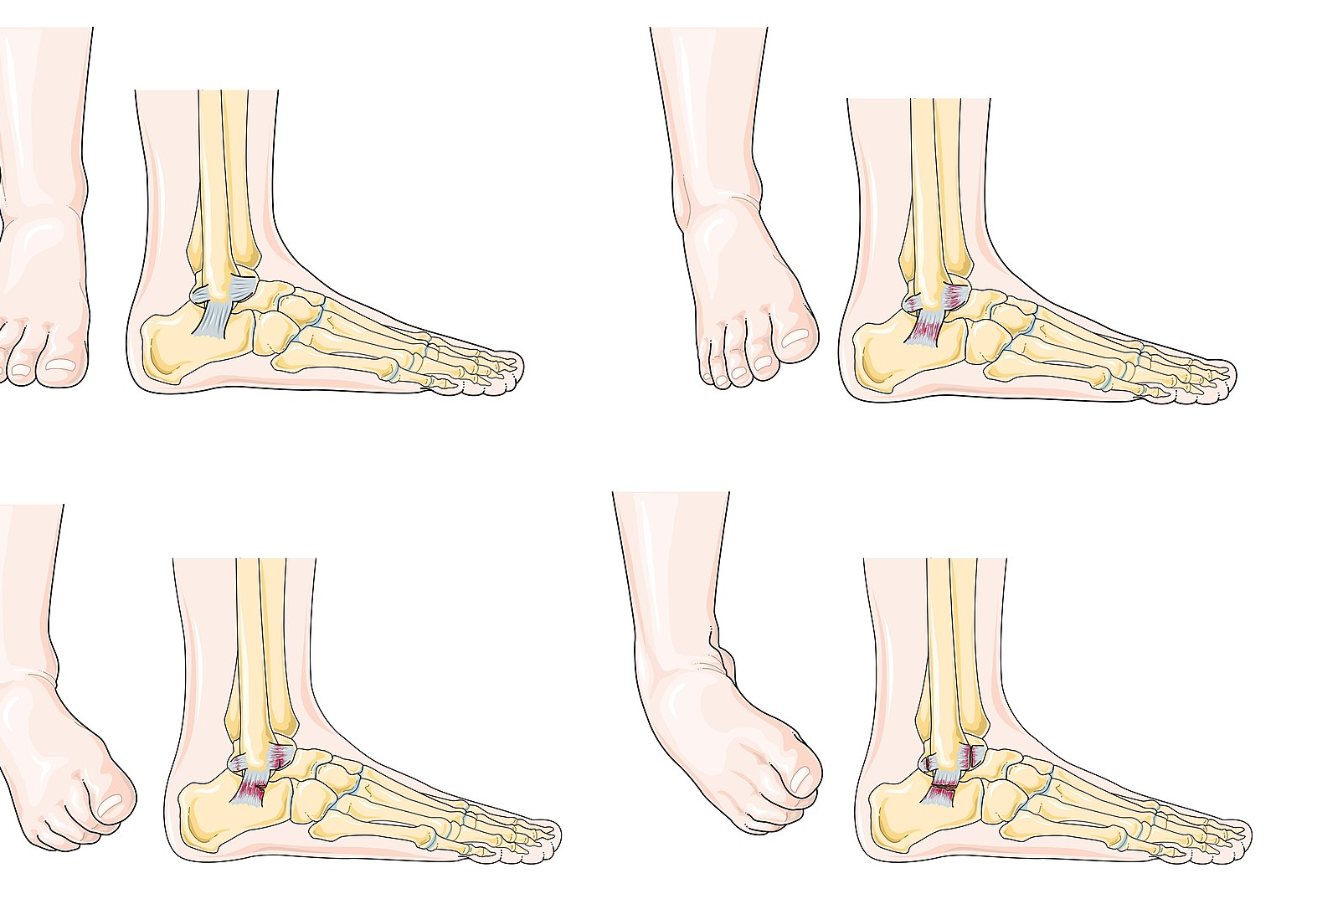
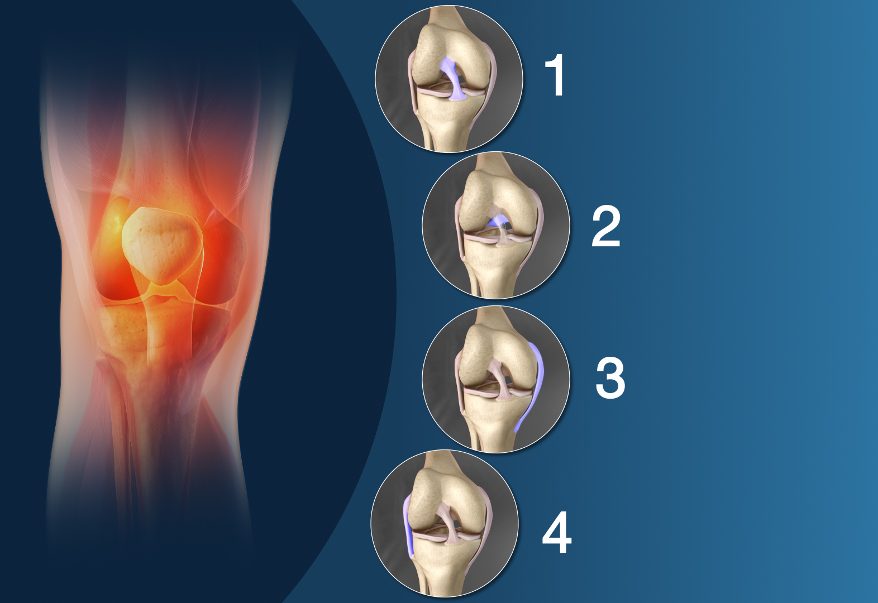
Διάστρεμμα αστραγάλου.
Διάστρεμμα γόνατος

Slide 6
ΑΝΤΙΜΕΤΩΠΙΣΗ
Η αντιμετώπιση του διαστρέμματος συνήθως περιλαμβάνει:
την χρήση συντηρητικών μέτρων για τη μείωση των συμπτωμάτων
τη χειρουργική επέμβαση για την αποκατάσταση σοβαρών διατάσεων ή ρήξεων
την αποκατάσταση για την επαναφορά του εύρους κίνησης και της λειτουργίας της τραυματισμένης άρθρωσης.
Αν και τα περισσότερα διαστρέμματα μπορούν να αντιμετωπιστούν χωρίς χειρουργική επέμβαση, οι σοβαροί τραυματισμοί μπορεί να απαιτούν μόσχευμα τενόντων ή αποκατάσταση συνδέσμων ανάλογα με την περίπτωση.Ο χρόνος που απαιτείται για την ανάρρωση εξαρτάται από τη βαρύτητα του τραυματισμού

Slide 7
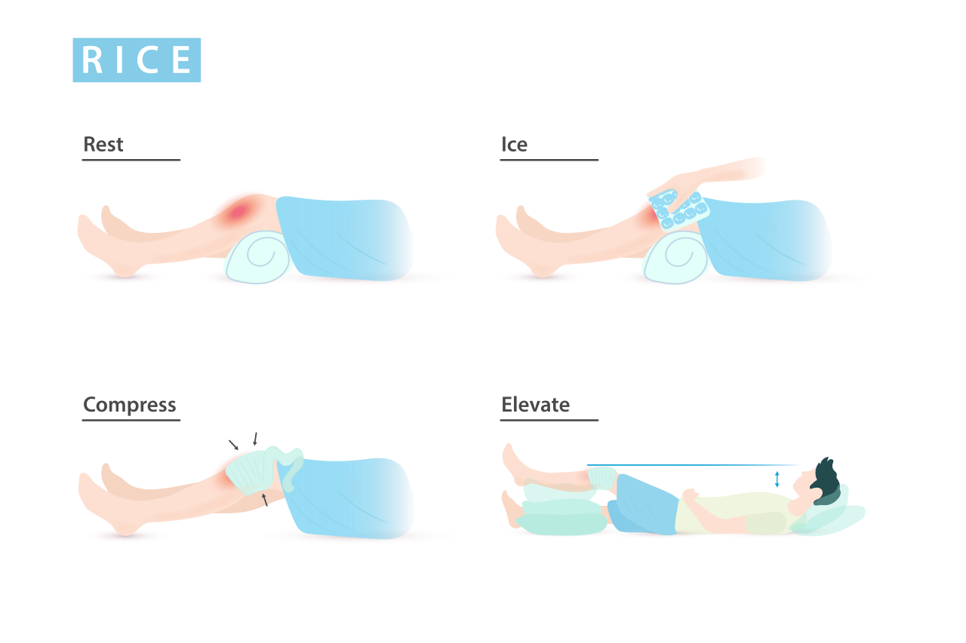
Χρήση συντηρητικών μέτρων
Ξεκούραση , πάγος, συμπίεση, ανύψωση εντός των πρώτων 24 ωρών από τον τραυματισμό.
Αργότερα, η αντιμετώπιση θα πρέπει να εξατομικεύεται ανάλογα με τον συγκεκριμένο τραυματισμό και τα συμπτώματα του ασθενούς.
Περίδεση με ελαστικό επίδεσμο
Γύψινο νάρθηκα
Φάρμακα , όπως τα μη στεροειδή αντιφλεγμονώδη φάρμακα μπορούν να βοηθήσουν στην ανακούφιση του πόνου, όπως επίσης τα τοπικά αντιφλεγμονώδη παυσίπονα.

Slide 8
Χειρουργική επέμβαση
Ένα μέτριο ή βαρύ διάστρεμμα, ιδιαίτερα του αστραγάλου, μπορεί να απαιτεί σκληρό γύψο.
Τα βαριά διαστρέμματα μπορεί να απαιτούν χειρουργική επέμβαση για την αποκατάσταση ή την ανακατασκευή των συνδέσμων που έχουν υποστεί ρήξη
Λειτουργική αποκατάσταση
Τα συστατικά ενός αποτελεσματικού προγράμματος αποκατάστασης για όλους τους τραυματισμούς από διάστρεμμα περιλαμβάνουν αύξηση του εύρους κίνησης της πάσχουσας άρθρωσης και προοδευτικές ασκήσεις μυϊκής ενδυνάμωσης
Μετά την εφαρμογή συντηρητικών μέτρων για τη μείωση του οιδήματος και του πόνου, η κινητοποίηση του άκρου εντός 48-72 ωρών μετά τον τραυματισμό έχει αποδειχθεί ότι προάγει την επούλωση διεγείροντας αυξητικούς παράγοντες στους μυοσκελετικούς ιστούς που συνδέονται με την κυτταρική διαίρεση
Η παρατεταμένη ακινητοποίηση μπορεί να καθυστερήσει την επούλωση ενός διαστρέμματος, καθώς συνήθως οδηγεί σε μυϊκή ατροφία και αδυναμία. Κατά τη χρήση ενός νάρθηκα, είναι απαραίτητο να διασφαλιστεί επαρκής ροή αίματος στο άκρο
Τελικά, ο στόχος της λειτουργικής αποκατάστασης είναι να επιστρέψει ο ασθενής σε πλήρεις καθημερινές δραστηριότητες ελαχιστοποιώντας παράλληλα τον κίνδυνο επανατραυματισμού.

Slide 9
ΑΝΤΙΜΕΤΩΠΙΣΗ
στο διάστρεμμα πρώτου βαθμού δεν έχουμε ρήξη συνδέσμου παρά μόνο διάταση του θυλάκου και συνδέσμων. Αντιμετωπίζεται με ανάπαυση του άκρου σε ανάρροπη θέση, εφαρμογή κρύων κομπρεσών και απλή επίδεση με ελαστικό επίδεσμο.
στο διάστρεμμα δευτέρου βαθμού έχουμε μερική ρήξη του αρθρικού θυλάκου ή και των συνδέσμων. Αντιμετωπίζεται όπως και του πρώτου μόνο που χρειάζεται ακινητοποίηση με γύψινο επίδεσμο για 2-3 εβδομάδες.
στο διάστρεμμα τρίτου βαθμού υπάρχει πλήρης ρήξη του αρθρικού συνδέσμου και θυλάκου και η αντιμετώπιση είναι χειρουργική.

Slide 10
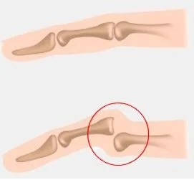
ΕΞΑΡΘΡΗΜΑ
Είναι η μετατόπιση των αρθρικών τμημάτων διάφορων αρθρώσεων του σώματος, πέρα από τα δοσμένα όρια της κινητικότητας που έχουν οι αρθρώσεις.
Το εξάρθρημα οδηγεί στην αποδιοργάνωση της άρθρωσης με συνέπεια την απώλεια της λειτουργικότητάς της.
Η μετατόπιση αυτή είναι μόνιμη και παθολογική και δεν είναι δυνατό να επανέρθει η άρθρωση στην αρχική της κατάσταση χωρίς την επέμβαση του γιατρού.
Ο πόνος και η εξάρθρωση της άρθρωσης, εμποδίζουν τη φυσιολογική κίνηση της συγκεκριμένης άρθρωσης. Κατά το εξάρθρημα, μπορεί να έχουν σχιστεί οι σύνδεσμοι της άρθρωσης ή ο αρθρικός θύλακος να έχει υποστεί βλάβη.
Σε ποιες αρθρώσεις συμβαίνει συχνότερα το εξάρθρημα;
Ο ώμος,
Η ακρωμιοκλειδική,
Ο αγκώνας,
Οι φάλαγγες των δακτύλων των χεριών,
Η επιγονατίδα,
Η ποδοκνημική (ο «αστράγαλος»),
Τα δάκτυλα των ποδιών.
.

Slide 11
ΕΞΑΡΘΡΗΜΑ
Αιτίες που οδηγούν στο εξάρθρημα
Οι συνηθέστερες αιτίες είναι:
Αθλητικές δραστηριότητες (ποδόσφαιρο, μπάσκετ, σκι, πολεμικές τέχνες),
Τροχαία ατυχήματα,
Πτώσεις από ύψος.
Κλινική εικόνα εξαρθήματος
Τα κύρια συμπτώματα είναι:
οξύς πόνος,
πλήρης αδυναμία κίνησης της άρθρωσης,
παραμόρφωση της άρθρωσης,
έντονο πρήξιμο,
πιθανή ύπαρξη εκχύμωσης της περιοχής (μελάνιασμα).

Slide 12
ΕΞΑΡΘΡΗΜΑ
Διάγνωση του εξαρθρήματος
Συνήθως η διάγνωση είναι εύκολη κλινικά, καθώς η άρθρωση είναι εμφανώς παραμορφωμένη και επώδυνη. Προσοχή χρειάζεται, ώστε να μη μας διαφύγει η διάγνωση, σε περιπτώσεις κατά τις οποίες το εξάρθρημα έχει ήδη αναταχθεί πριν την επίσκεψη στο νοσοκομείο. Παράδειγμα τέτοιας περίπτωσης είναι για παράδειγμα το εξάρθρημα επιγονατίδας.
Οι απλές ακτινογραφίες θα επιβεβαιώσουν το εξάρθρημα (επόμενη εικόνα). Σπανιότερα θα χρειαστεί αξονική ή μαγνητική τομογραφία στην οξεία φάση.
Μετά την ανάταξη του εξαρθρήματος μπορεί να χρειαστεί μαγνητική τομογραφία, η οποία θα αποκαλύψει τους συνδέσμους που έχουν υποστεί τραυματισμό (ρήξη). Θα βοηθήσει επίσης στον προεγχειρητικό σχεδιασμό, εάν απαιτείται περαιτέρω χειρουργική αντιμετώπιση.

Slide 13
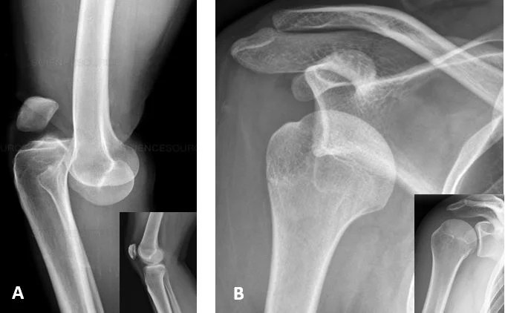
ΕΞΑΡΘΡΗΜΑ
Ακτινολογική εικόνα εξαρθρήματος γόνατος (Α) και ώμου (Β). Στο ένθετο η ακτινογραφία υγιούς γόνατος και ώμου

Slide 14
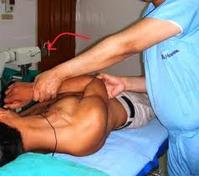
ΕΞΑΡΘΡΗΜΑ
Αντιμετώπιση του εξαρθρήματος
Το εξάρθρημα μιας άρθρωσης είναι επείγουσα κατάσταση. Απαιτεί ταχύτατη αντιμετώπιση με ανάταξη. Αυτό συνήθως επιτυγχάνεται με κλειστές μεθόδους, χορηγώντας στον ασθενή κάποιο είδος αναλγησίας ή αναισθησίας.
Σε περιπτώσεις αποτυχίας των κλειστών μεθόδων ανάταξης, θα χρειαστεί ανοικτή ανάταξη του εξαρθρήματος. Σε αυτές τις περιπτώσεις η παρεμβολή κάποιων μαλακών μορίων εμποδίζει την κλειστή ανάταξη.

Slide 15
ΕΞΑΡΘΡΗΜΑ
Αντιμετώπιση του εξαρθρήματος
Το εξάρθρημα μιας άρθρωσης είναι επείγουσα κατάσταση. Απαιτεί ταχύτατη αντιμετώπιση με ανάταξη. Αυτό συνήθως επιτυγχάνεται με κλειστές μεθόδους, χορηγώντας στον ασθενή κάποιο είδος αναλγησίας ή αναισθησίας.
Σε περιπτώσεις αποτυχίας των κλειστών μεθόδων ανάταξης, θα χρειαστεί ανοικτή ανάταξη του εξαρθρήματος με χειρουργική επέμβαση. Σε αυτές τις περιπτώσεις η παρεμβολή κάποιων μαλακών μορίων εμποδίζει την κλειστή ανάταξη.

Slide 16
ΕΞΑΡΘΡΗΜΑ
Επιπλοκές ενός εξαρθρήματος;
Στις πρώιμες ανήκουν:
Πίεση γειτονικών αγγείων και νεύρων,
Κάκωση (τρώση) γειτονικών αγγείων (μπορεί να οδηγήσει σε ακρωτηριασμό του σκέλους, εάν διαφύγει της διάγνωσης!)
Κάκωση νεύρων (οδηγεί σε πάρεση ή παράλυση του νεύρου),
Παραπληγία/τετραπληγία (τα εξαρθρήματα της σπονδυλικής στήλης).
Στις απώτερες επιπλοκές που ενδέχεται να εμφανιστούν αργότερα, ανήκουν:
Δυσλειτουργία της άρθρωσης,
Αστάθεια της άρθρωσης με υποτροπή εξαρθρήματος,
Ανάπτυξη πρώιμων οστεοαρθριτικών αλλοιώσεων (μετατραυματική αρθρίτιδα),
Ανάπτυξη άσηπτης νέκρωσης (κεφαλή μηριαίου, αστράγαλος, σκαφοειδές του καρπού).

Slide 17
ΥΠΕΞΑΡΘΡΗΜΑ
Υπεξάρθρημα ονομάζεται η στιγμιαία απομάκρυνση της κεφαλής εκτός της κανονικής της θέσης και επιστροφή της στη φυσιολογική της θέση.

Slide 18
ΥΠΕΞΑΡΘΡΗΜΑ
Το υπεξάρθρημα προκαλεί:
Τραυματισμό των αρθρώσεων: Αυτό συμβαίνει όταν ένας σπόνδυλος στη σπονδυλική σας στήλη χάσει τη σωστή του θέση, και δεν διαθέτει πλέον σωστή κίνηση. Συχνά αυτό είναι ανώδυνο, αλλά μπορεί ξαφνικά ή σταδιακά να έχετε μειωμένο εύρος κίνησης, να μην μπορείτε να γυρίσετε το κεφάλι, τους γοφούς, τους ώμους ή άλλα μέρη του σώματός σας, εξίσου καλά. Μπορεί επίσης να έχετε «θορυβώδεις αρθρώσεις.»
Τραυματισμό των νεύρων: Αυτό συμβαίνει όταν τα νεύρα είναι παγιδευμένα ή ερεθισμένα και προκαλούν μπλοκάρισμα των νευρικών ώσεων (μηνυμάτων). Ώς συνέπεια μπορεί να μην αισθανθείτε τίποτα ή μπορεί να σας προκαλέσει πόνο, μούδιασμα και πολλά άλλα συμπτώματα.
Τραυματισμό των μυών: όπως μυϊκούς σπασμούς, μυϊκή ατροφία, αδυναμία και πόνο.
Τραυματισμό των γύρω ιστών: με αποτέλεσμα τη δημιουργία φλεγμονών. Αυτό μπορεί να επηρεάσει τους δίσκους, τους συνδέσμους, τους χόνδρους, τους τένοντες οδηγώντας σε εκφυλιστικές αλλοιώσεις των ιστών.
Γενική δυσλειτουργία: Το χρόνιο υπεξάρθρημα προκαλεί στρες στους μύες, τις αρθρώσεις, τους συνδέσμους και τα όργανα τα οποία εμφανίζουν σημάδια φθοράς, πρόωρη γήρανση, κόπωση, μειωμένη ικανότητα συγκεντρώσεως και μικρότερη αντίσταση στις ασθένειες.

Slide 19
ΚΑΘ’ ΕΞΙΝ ΕΞΑΡΘΡΗΜΑ
Ως καθ’ έξιν εξάρθρημα ορίζεται η κατάσταση με πολλαπλά τραυματικά εξαρθήματα λόγω αστάθειας μιας άρθρωσης
Η αστάθεια χωρίζεται σε 3 κατηγορίες:
Τραυματικής αιτιολογίας
Ατραυματικής αιτιολογίας
Καθ´ έξιν – habitual λόγω μη φυσιολογικής μυϊκής συνέργειας
Ποια είναι η επέμβαση που πραγματοποιείται και τι συμβαίνει με την μετεγχειρητική αποκατάσταση;
H επέμβαση είναι συνήθως αρθροσκοπική αποκατάσταση της ρήξης του επιχειλίου χόνδρου (Bankart lesion), ενώ σε κάποιες περιπτώσεις χρειάζεται πιο σύνθετη αποκατάσταση αναλόγως των βλαβών, της χρονιότητας της κατάστασης, της ηλικίας και των δραστηριοτήτων του ασθενούς. Η μετεγχειρητική αποκατάσταση διαρκεί περίπου 8 έως 12 εβδομάδες, κατά την οποία ο ασθενής ακολουθεί εξατομικεύμενο πρόγραμμα φυσικοθεραπείας – κινησιοθεραπείας.

Slide 20
ΣΥΓΓΕΝΕΣ ΕΞΑΡΘΡΗΜΑ ΙΣΧΙΟΥ
Το συγγενές εξάρθρημα ισχίου αποτελεί μία πάθηση, η οποία εντοπίζεται κατά τη γέννηση του νεογνού ή μερικούς μήνες μετά τη γέννησή του. Πρόκειται για τη μη φυσιολογική ανάπτυξη της άρθρωσης του ισχίου όπου η μηριαία κεφαλή δεν έχει επαφή με την κοτύλη και είναι εξαρθρωμένη.
Το συγγενές εξάρθρημα μπορεί να παρουσιάζει από πολύ ελαφριάς χαλαρότητα (αστάθεια) έως βαριά δυσπλασία της άρθρωσης.
Η συγκεκριμένη πάθηση προσβάλλει περισσότερο τα κορίτσια σε σχέση με τα αγόρια και εμφανίζεται πιο συχνά στο αριστερό ισχίο (60%).

Slide 21
ΣΥΓΓΕΝΕΣ ΕΞΑΡΘΡΗΜΑ ΙΣΧΙΟΥ - ΑΙΤΙΑ
Τα αίτια που μπορεί να οδηγήσουν στο συγγενές εξάρθρημα ισχίου συχνά ποικίλουν και είναι συνδυαστικά. Τα αίτια αυτά περιλαμβάνουν:
Κληρονομικότητα
Περίπτωση κυοφορίας περισσότερων από ένα έμβρυα (πολύδυμη κύηση)
Περιορισμένη ποσότητα του αμνιακού υγρού
Έκκριση ρηλαξίνης κατά τον τοκετό. Η ρηλαξίνη είναι μια ορμόνη που εκκρίνεται για να χαλαρώσουν οι αρθρώσεις και να διευκολύνει τον τοκετό. Σε κάποιες περιπτώσεις η ορμόνη μπορεί να μεταφερθεί στο έμβρυο μέσω πλακούντα με αποτέλεσμα την υπερχαλάρωση των αρθρώσεων.

Slide 22
ΣΥΓΓΕΝΕΣ ΕΞΑΡΘΡΗΜΑ ΙΣΧΙΟΥ – ΔΙΑΓΝΩΣΗ
Η διάγνωση για το συγγενές εξάρθρημα ισχίου στους πρώτους μήνες ζωής του μωρού, διενεργείται από τον παιδίατρο. Ο γιατρός θα πραγματοποιήσει κλινική εξέταση όπου θα ελέγξει:
Το βαθμό σταθερότητας του ισχίου
Τη συμμετρία των μηρών
Το εύρος της κίνησης των ισχίων (απαγωγή)
Η διαδικασία θα ολοκληρωθεί μέσα από υπερηχογράφημα, το οποίο είναι ασφαλές για το νεογνό. Η εξέταση, επίσης, θα πρέπει να συμπληρώνεται από εξέταση από ορθοπεδικό ιατρό.

Slide 23
ΣΥΓΓΕΝΕΣ ΕΞΑΡΘΡΗΜΑ ΙΣΧΙΟΥ – ΘΕΡΑΠΕΙΑ
Η έγκαιρη διάγνωση του συγγενούς εξαρθρήματος ισχίου, είναι κρίσιμης σημασίας για τη μέθοδο θεραπείας που θα πρέπει να ακολουθηθεί.
Στην περίπτωση που η διάγνωση έχει γίνει τις πρώτες εβδομάδες μετά τη γέννηση, η θεραπεία συνήθως είναι συντηρητική.
Σε ηλικίες μέχρι 6 μηνών, γίνεται εφαρμογή ειδικών ναρθήκων απαγωγής και οι πιθανότητες διόρθωσης της δυσπλασίας είναι αυξημένες. Η πρόοδος της θεραπείας αναδεικνύεται μέσα από συνεχείς ελέγχους της άρθρωσης του ισχίου. Στην περίπτωση που δεν πραγματοποιηθεί διάγνωση έγκαιρα και μετά τους 6 μήνες, υπάρχει πιθανότητα για χειρουργική αντιμετώπιση. Η χειρουργική επέμβαση εξαρτάται από το βαθμό της βαρύτητας της πάθησης. Όσο πιο έγκαιρα πραγματοποιηθεί η διάγνωση, τόσο περισσότερο διευκολύνεται η διαδικασία της επέμβασης. Μέσα από τη χειρουργική θεραπεία διενεργείται:
Οστεοτομία λεκάνης
Οστεοτομία μηριαίου
Με αυτόν τον τρόπο επιτυγχάνεται η αναδιάταξη της άρθρωσης του ισχίου.
Σε περιπτώσεις όπου η διάγνωση για το συγγενές εξάρθρημα ισχίου αμεληθεί, τότε το παιδί θα αντιμετωπίσει σημαντικά προβλήματα στο μέλλον. Η πάθηση, με την πάροδο του χρόνου, θα εξελιχθεί σε οστεοαρθρίτιδα και, ως εκ τούτου, θα προκαλεί έντονο πόνο.

Slide 24
ΣΥΓΓΕΝΕΣ ΕΞΑΡΘΡΗΜΑ ΙΣΧΙΟΥ – ΘΕΡΑΠΕΙΑ
Συγγενές Εξάρθρημα Ισχίου – Ολική Αρθροπλαστική
Στην περίπτωση του συγγενούς εξαρθρήματος ισχίου, η ολική αρθροπλαστική αποκτά έναν πιο περίπλοκο χαρακτήρα. Μέσα από την ολική αρθροπλαστική πραγματοποιείται αντικατάσταση της άρθρωσης με μεταλλικά και πλαστικά εμφυτεύματα. Αυτά τα εμφυτεύματα προσομοιάζουν με τη φυσιολογική άρθρωση. Η δυσκολία της αρθροπλαστικής στη συγκεκριμένη πάθηση έγκειται στο κατά πόσον τα εμφυτεύματα θα στηριχθούν στην οστική βάση του ισχίου. Το γεγονός αυτό καθιστά αναγκαίο η επέμβαση της ορθοπλαστικής να διενεργείται από έμπειρο ορθοπεδικό.
Η διάρκεια της επέμβασης δεν ξεπερνάει τη 1 ώρα και ο ασθενής είναι σε θέση να περπατήσει 2 ώρες μετά την επέμβαση, ενώ έπειτα από 2-4 εβδομάδες μπορεί να οδηγήσει.

Slide 25
ΘΛΑΣΗ
Τι είναι η θλάση
Θλάση είναι η συστροφή, τράβηγμα ή ρήξη ενός μυός ή τένοντα, ή και των δύο. Ο τραυματισμός συμβαίνει όταν οι ίνες υπερβαίνουν την ικανότητα διάτασής τους ή λόγω ξαφνικής συστολής ή προσπάθειας μεγαλύτερης από τη βιολογική ικανότητα αντίστασης στην ένταση.
Που οφείλεται η θλάση
Η θλάση οφείλεται συνήθως σε κάποιον τραυματισμό των μυών ή/και κοντά στις αρθρώσεις. Πιο ευαίσθητα είναι τα σημεία του σώματος που έχουν υποστεί και στο παρελθόν θλάση. Μπορεί να οφείλεται σε αδύναμη ευελιξία ή σε ακατάλληλη και ελλιπή προθέρμανση πριν από έντονη άσκηση.
Διάγνωση της θλάσης
Η διάγνωση της θλάσης γίνεται μέσω κλινικής εξέτασης. Μπορεί να χρειαστεί περαιτέρω απεικονιστικός έλεγχος. Μπορεί να διαγνωστεί θλάση πρώτου βαθμού, δεύτερου βαθμού και τρίτου βαθμού.

Slide 26
ΘΛΑΣΗ
Συμπτώματα θλάσης
Η θλάση απαντάται στην περιοχή του τένοντα και στο μυ. Τα κύρια συμπτώματα είναι:
• Πόνος • Έντονη ευαισθησία • Οίδημα • Αδυναμία κίνησης • Υπεραιμία • Μωλωπισμένο δέρμα
Επιπλοκές που παρουσιάζει η θλάση
Οι επιπλοκές μπορούν να εκδηλωθούν βαθμιαία. Με το πέρασμα του χρόνου είναι δυνατή η πρόκληση επασβεστώσεων που προέρχονται από τα αιματώματα.

Slide 27
Ταξινόμηση της βαρύτητας μιας θλάσης
Βαθμός | Βαρύτητα | Περιγραφή | Συμπτώματα | Χρόνος ανάρρωσης
Α' βαθμού | ήπια | σχίσιμο λίγων μόνο ινών | ήπια ευαισθησία, πόνος, πλήρες εύρος κίνησης | 9-10 μέρες
Β' βαθμού | μέτρια | μερική ρήξη μυών ή τενόντων | επώδυνη, περιορισμένη κίνηση, πιθανώς κάποιο οίδημα ή ενόχληση στο σημείο του τραυματισμού. | 2-3 βδομάδες
Γ' βαθμού | βαριά | ολική ρήξη μυών ή τενόντων | περιορισμένη ή καθόλου κίνηση, ο πόνος μπορεί να είναι έντονος στην αρχή, αλλά μπορεί να υποχωρήσει μετά τον αρχικό τραυματισμό | 3-4 μήνες
Συνήθης ανεπίσημη ταξινόμηση:
Μερική ρήξη: είναι η ρήξη κάποιων μυϊκών ινών, οι οποίες σχίζονται ομοιογενώς.
Ολική ρήξη: είναι η ρήξη των περισσότερων μυϊκών ινών.

Slide 28
Αντιμετώπιση της θλάσης
Για την αντιμετώπιση της θλάσης απαιτείται συντηρητική αγωγή. Ο γιατρός μπορεί να περιδέσει τον πάσχοντα μυ, να χορηγήσει αντιφλεγμονώδη φάρμακα και να συστήσει παγοθεραπεία για μερικές ημέρες. Είναι πιθανή η φυσικοθεραπεία για την ταχύτερη αποκατάσταση. Σε πιο σοβαρά περιστατικά συνιστάται η χειρουργική αντιμετώπιση της βλάβης.
Η άμεση θεραπεία περιλαμβάνει πέντε βήματα που συντομεύονται ως P.R.I.C.E.:
Προστασία
Ξεκούραση
Πάγος
Συμπίεση - Περίδεση
Ανύψωση
Μπορεί επίσης να γίνει χρήση φαρμάκων για τη μείωση του πόνου.
Η μεταγενέστερη θεραπεία μπορεί να περιλαμβάνει άσκηση και φυσικοθεραπεία.

Slide 29
ΑΙΜΑΤΩΜΑ
Αιμάτωμα είναι η συσσώρευση αίματος που προκαλείται από εσωτερική αιμορραγία (ρήξη τριχοειδών αγγείων, χωρίς το αίμα να φτάσει στην επιφάνεια του σώματος) λόγω τραυματισμού ή χειρουργικής επέμβασης.
Το αιμάτωμα μπορεί να σχηματιστεί σε ένα όργανο, ιστό ή χώρο του σώματος.
Μπορεί να εμφανιστεί οπουδήποτε στο σώμα, συμπεριλαμβανομένου του εγκεφάλου.
Τα περισσότερα αιματώματα είναι μικρά και υποχωρούν από μόνα τους, αλλά μερικά μπορεί να χρειαστεί να αφαιρεθούν χειρουργικά
Κλινική εικόνα
Πόνος: το πρώτο σύμπτωμα ενός αιματώματος είναι η αίσθηση του πόνου στην περιοχή που έχει δεχθεί το χτύπημα.
Φλεγμονή: η πληγείσα περιοχή υφίσταται φλεγμονή που υποχωρεί με φυσιολογικό τρόπο με την πάροδο του χρόνου.
Αλλαγή στο χρώμα του δέρματος: η πληγείσα περιοχή αλλάζει χρώμα όσο προχωρά ο χρόνος. Ξεκινά με ένα ροζ χρώμα, μετά αλλάζει σε ένα γαλαζωπό χρώμα, και καθώς το δέρμα επουλώνεται επιστρέφει στο κανονικό του χρώμα

Slide 30
διακριση ΑΙΜΑΤΩΜΑΤΩΝ
Τα αιματώματα συχνά περιγράφονται με βάση τη θέση τους στο σώμα,
κάτω από το δέρμα (υποδόρια),
εντός του υποκείμενου μυός (ενδομυϊκά)
μέσα σε ένα οστό (περιοστικά)
Τα αιματώματα στο δέρμα διακρίνονται με βάση το μέγεθός τους σε:
πετέχειες (< 3 χιλ.),
πορφύρες (< 10 χιλ.) και σε
εκχυμώσεις ή μώλωπες (>10 χιλ.)
Τα ενδοκρανιακά αιματώματα διακρίνονται σε
επισκληρίδια αιματώματα (μεταξύ κρανίου και σκληρής μήνιγγας)
υποσκληρίδια αιματώματα (μεταξύ σκληρής και αραχνοειδούς μήνιγγας)
ενδοεγκεφαλικά αιματώματα

Slide 31
Αντιμετωπιση αιματωματοσ
Συντηρητική αντιμετώπιση
μπορεί να εφαρμοστεί πάγος τυλιγμένος σε ένα πανί.
μπορεί να χρειαστεί να εφαρμοστεί αλοιφή
εάν υπάρχει πόνος, να χρησιμοποιηθούν αναλγητικά.
Χειρουργική ανιμετώπιση
με παροχέτευση αν υπάρχουν πιεστικά φαινόμενα όπως στα ενδοκρανιακά αιματώματα

Slide 32
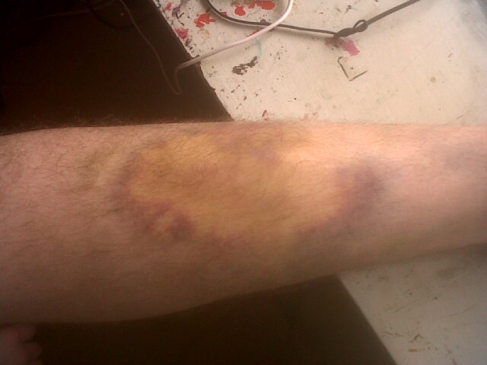
ΜΏΛΩΠΑΣ
Μώλωπας (ή αλλιώς μελανιά ή εκχύμωση) είναι αποχρωματισμός του δέρματος από τραυματισμό δέρματος ή ιστού.
Προκαλείται από τη ρήξη των τριχοειδών αγγείων στα βαθύτερα στρώματα του υποδόριου ιστού, και έτσι το αίμα διαρρέει γύρω από τους ιστούς αυτούς.
Οι μώλωπες συνήθως προκαλούνται από αμβλύ χτύπημα ή πίεση και τις περισσότερες φορές προκαλούν πόνο αλλά δε κρύβουν περαιτέρω κίνδυνο.
Όταν το αίμα λιμνάζει κάτω από το δέρμα, προκαλεί μαύρο, μπλε, μοβ, καφέ ή κίτρινο αποχρωματισμό. Δεν υπάρχει εξωτερική αιμορραγία εκτός και αν ανοίξει το δέρμα.
Κατά την επούλωση, το χρώμα του μώλωπα σταδιακά μετατρέπεται σε μια κιτρινωπή απόχρωση, ως αποτέλεσμα του σχηματισμού χρωστικών της χολής και της αποσύνθεσης και σταδιακής απορρόφησης του αίματος

Slide 33
Αντιμετωπιση μωλωπα
Οι περισσότεροι μώλωπες εξαφανίζονται μέσα σε δύο εβδομάδες χωρίς θεραπεία. Οι πιο έντονοι μώλωπες και τα αιματώματα μπορεί να διαρκέσουν ένα μήνα ή περισσότερο. Αυτά τα βήματα μπορούν να σας βοηθήσουν να θεραπεύσετε πιο γρήγορα:
Ξεκούραση και ανύψωση της τραυματισμένης περιοχής για να αποφυγή του οιδήματος και για ανακούφιση από τον πόνο.
Εφαρμογή παγοκύστης για τις πρώτες 24 έως 48 ώρες μετά τον τραυματισμό. Τυλίξτε την παγοκύστη σε μια πετσέτα και απλώστε πάγο για όχι περισσότερο από 15 λεπτά τη φορά. Επαναλάβετε όλη την ημέρα.
Εφαρμογή θερμών επιθεμάτων ή ζεστή κομπρέσα στην τραυματισμένη περιοχή μετά από δύο ημέρες. Μπορείτε να εφαρμόσετε θερμότητα πολλές φορές κατά τη διάρκεια της ημέρας.
Παυσίπονα επι πόνου.

Slide 34
Εκχυμώσεις – Πετέχειες
Η εκχύμωση είναι μια βλάβη στο δέρμα, και προκαλείται από συσσώρευση αίματος στον υποδόριο χώρο κάτω από άθικτο δέρμα μεγέθους (>10 χιλ.) Η διαδικασία είναι αυτοπεριοριζόμενη και, μετά από μια ορισμένη περίοδο, το αίμα απορροφάται
Η Πετέχεια: είναι η μικροαιμορραγία μέσα ή ακριβώς κάτω από το δέρμα και οφείλεται σε αυξημένη διαπερατότητα των τριχοειδών μεγέθους (< 3 χιλ.),

Slide 35
ΦΛΕΓΜΟΝΗ
Η φλεγμονή είναι το σύνολο των τοπικών και συστηματικών μηχανισμών που ενεργοποιεί ο οργανισμός αντιδραστικά μετά από την επίδραση σε αυτόν διαφόρων βλαπτικών παραγόντων, όπως παθογόνα, χημικά, και τραυματισμένοι ιστοί
Αυτή η φυσική αμυντική διαδικασία φέρνει αυξημένη ροή αίματος στην περιοχή, με αποτέλεσμα τη συσσώρευση υγρού.
Καθώς το σώμα προσαρμόζει αυτήν την προστατευτική απόκριση, αναπτύσσονται τα συμπτώματα της φλεγμονής, όπως οίδημα, πόνος, αυξημένη θερμότητα και ερυθρότητα του δέρματος.

Slide 36
ΤΑΞΙΝΟΜΗΣΗ ΦΛΕΓΜΟΝΗΣ
Με βάση τη διάρκεια:
Οξεία φλεγμονή - διαρκεί λίγα λεπτά ή ώρες.
Υποξεία - αρκετές ημέρες ή εβδομάδες.
Χρόνια - διαρκεί από αρκετούς μήνες έως μια ζωή με τις στιγμές ύφεσης και επιδείνωσης
Σύμφωνα με τη σοβαρότητα της αντίδρασης του σώματος:
Η φυσιολογική είναι μια επαρκής αντίδραση του σώματος, που αντιστοιχεί στη φύση και στη δύναμη της επίδρασης ενός παθογόνου ερεθίσματος.
Η υπερευαίσθητη είναι μια σημαντικά αυξημένη αντίδραση.
Η υποτονική είναι η αδύναμη ή η απουσία αντίδρασης (σε ηλικιωμένους άνω των 60 ετών με ανεπαρκή διατροφή και ανεπάρκεια βιταμινών, σε άτομα με αδυναμία και εξάντληση).
Με βάση τον εντοπισμό:
Τοπική φλεγμονή - εξαπλώνεται σε περιορισμένη περιοχή ιστών ή οποιουδήποτε οργάνου.
Συστημική φλεγμονή - επεκτείνεται σε οποιοδήποτε σύστημα του σώματος (σύστημα συνδετικού ιστού (ρευματισμός), αγγειακό σύστημα (συστημική αγγειίτιδα).

Slide 37
ΚΛΙΝΙΚΑ ΣΥΜΠΤΩΜΑΤΑ ΦΛΕΓΜΟΝΗΣ
Κλινικά συμπτώματα τοπικής φλεγμονής
Ερυθρότητα (υπεραιμία)
Θερμότητα (υπερθερμία)
Οίδημα (πρήξιμο)
Πόνος (άλγος)
Λειτουργικές διαταραχές των ιστών.
Κλινικά συμπτώματα συστηματικής φλεγμονής
Πυρετός
Ταχυσφυγμία
Ταχύπνοια
Διατάραξη της ισορροπίας νερού και ηλεκτρολυτών
Δημιουργία μικρών όγκων στη περιοχή του στόματος

Slide 38
ΑΙΤΙΟΛΟΓΙΑ ΦΛΕΓΜΟΝΗΣ
Τα παθογόνα ερεθιστικά (επιβλαβείς παράγοντες) από τη φύση τους μπορεί να είναι:
Φυσικά - τραύμα (μηχανική βλάβη στην ακεραιότητα του ιστού), κρυοπαγήματα, θερμικό έγκαυμα.
Χημικά - αλκάλια, οξέα (υδροχλωρικό οξύ του στομάχου), αιθέρια έλαια, ερεθιστικά και τοξικές ουσίες (αλκοόλες), και ορισμένα φάρμακα.
Βιολογικά - παθογόνα μολυσματικών ασθενειών, όπως ζωικά παράσιτα, βακτήρια, ιοί, τα απόβλητά τους (εξω- και ενδοτοξίνες). Πολλά παθογόνα προκαλούν συγκεκριμένες φλεγμονές που είναι χαρακτηριστικές μόνο ενός συγκεκριμένου τύπου μόλυνσης (φυματίωση, λέπρα, σύφιλη).
Οι βιολογικοί βλαβεροί παράγοντες περιλαμβάνουν επίσης ανοσοσυμπλέγματα που αποτελούνται από αντιγόνο, αντισώματα και συμπληρώματα, τα οποία προκαλούν ανοσολογική φλεγμονή (αλλεργίες, αυτοάνοση θυρεοειδίτιδα, ρευματοειδής αρθρίτιδα, συστηματική αγγειίτιδα).

Slide 39
ΠΑΘΟΓΕΝΕΣΗ ΦΛΕΓΜΟΝΗΣ
Η διαδικασία φλεγμονής χωρίζεται σε τρία κύρια στάδια
Τροποποίηση - βλάβη στα κύτταρα και τους ιστούς.
Εξίδρωση - η απελευθέρωση υγρών και αιμοσφαιρίων από τα αιμοφόρα αγγεία σε ιστούς και όργανα
Πολλαπλασιασμός (ή παραγωγικό στάδιο) - πολλαπλασιασμός κυττάρων και πολλαπλασιασμός ιστών, ως αποτέλεσμα του οποίου αποκαθίσταται η ακεραιότητα των ιστών (επιδιόρθωση).

Slide 40
ΔΙΑΓΝΩΣΗ ΦΛΕΓΜΟΝΗΣ
Αιματολογικές εξετάσεις: η ταχύτητα καθιζήσεως ερυθρών (ESR) αυξάνεται, και ο αριθμός των λευκοκυττάρων (λευκοκυττάρωση) και ο τύπος τους αλλάζει.
Βιοχημικές εξετάσεις: σε οξεία φλεγμονή, η ποσότητα της C-αντιδρώσας πρωτεΐνης (πρωτεΐνη οξείας φάσης) και οι α- και β-σφαιρίνες αυξάνονται, σε χρόνια φλεγμονή οι γ-σφαιρίνες αυξάνονται, ενώ η αλβουμίνης μειώνεται.

Slide 41
ΑΠΟΣΤΗΜΑ
Το απόστημα είναι η συσσώρευση πύου σε ένα ιστό του σώματος σχηματίζοντας κοιλότητα.
Τα σημεία και τα συμπτώματα των αποστημάτων περιλαμβάνουν ερυθρότητα, πόνο, θερμότητα, οίδημα, απώλεια λειτουργικότητας. Μπορεί επίσης να υπάρχει υψηλή θερμοκρασία (πυρετός) και ρίγη. Εάν είναι επιφανειακά, τα αποστήματα μπορεί να παφλάζουν όταν ψηλαφούνται. Αυτή η κυματοειδής κίνηση προκαλείται από την κίνηση του πύου μέσα στο απόστημα
Η περιοχή της ερυθρότητας συχνά εκτείνεται πέρα από το οίδημα
Οι δοθιήνες είναι τύποι αποστήματος που συχνά περιλαμβάνουν θύλακες τρίχας, με τους θύλακες να γίνονται μεγαλύτεροι.
Τα αποστήματα θα πρέπει να διαφοροποιούνται από τα εμπυήματα, τα οποία είναι συσσωρεύσεις πύου σε μια προϋπάρχουσα ανατομική κοιλότητα και όχι σε μια νεοσχηματισμένη ανατομική κοιλότητα.

Slide 42
ΑΠΟΣΤΗΜΑ
Διάγνωση
Ένα απόστημα είναι μια εντοπισμένη συλλογή πύου (πυώδης φλεγμονώδης ιστός) που προκαλείται από διαπύηση που βρίσκεται θαμμένο σε έναν ιστό, ένα όργανο ή έναν περιορισμένο χώρο, επενδεδυμένο από την πυογόνο μεμβράνη. Η απεικόνιση με υπερήχους στο τμήμα επειγόντων περιστατικών μπορεί να βοηθήσει στη διάγνωση.
Ταξινόμηση
α αποστήματα μπορούν να ταξινομηθούν είτε ως:
δερματικά αποστήματα
εσωτερικά αποστήματα.
Τα δερματικά αποστήματα είναι κοινά. Τα εσωτερικά αποστήματα τείνουν να είναι πιο δύσκολο να διαγνωστούν και είναι πιο σοβαρά. Τα δερματικά αποστήματα ονομάζονται επίσης δερματικά ή υποδόρια αποστήματα.

Slide 43
ΑΠΟΣΤΗΜΑ ΘΕΡΑΠΕΙΑ
Η τυπική θεραπεία για ένα απόστημα δέρματος ή μαλακών ιστών χωρίς επιπλοκές είναι η διάνοιξη και η παροχέτευσή του.
Δεν φαίνεται να υπάρχει κανένα όφελος από τη χρήση αντιβιοτικών στις περισσότερες περιπτώσεις.
Τα αντιβιοτικά εκτός από την τυπική τομή και παροχέτευση συνιστώνται σε άτομα με σοβαρά αποστήματα, πολλές θέσεις μόλυνσης, ταχεία εξέλιξη της νόσου, παρουσία κυτταρίτιδας, συμπτώματα που υποδεικνύουν βακτηριακή ασθένεια σε όλο το σώμα ή κατάσταση υγείας που προκαλεί ανοσοκαταστολή. Τα άτομα που είναι πολύ μικρά ή πολύ μεγάλα μπορεί επίσης να χρειάζονται αντιβιοτικά. Εάν το απόστημα δεν επουλώνεται μόνο με τομή και παροχέτευση ή εάν το απόστημα βρίσκεται σε σημείο που είναι δύσκολο να παροχετευθεί όπως το πρόσωπο, τα χέρια ή τα γεννητικά όργανα, τότε μπορεί να ενδείκνυται η χορήγηση αντιβιοτικών
δεν υπάρχει όφελος από την τοποθέτηση γάζας στην κοιλότητα του αποστήματος

Slide 44
ΜΟΛΥΝΣΗ
Μόλυνση είναι η εισαγωγή μικροβίων σε κάποια περιοχή του οργανισμού όπου δεν υπήρχαν προηγούμενα. Κατά την μόλυνση δεν υπάρχει ακόμα φλεγμονή ή άλλη αντίδραση του οργανισμού και μπορεί να μην εκδηλωθεί ασθένεια.
Είναι το πρώτο στάδιο του κύκλου μιας ασθένειας και έπεται της επώασης.
Για να γίνει μία μόλυνση, σημαίνει ότι ο μικροοργανισμός έχει καταφέρει να ξεπεράσει τους μηχανισμούς της εξωτερικής άμυνας του οργανισμού, δηλαδή το δέρμα του, τις κοιλότητες του και τις εξωτερικές εκκρίσεις του. Ο οργανισμός μόλις εντοπίσει μία μόλυνση αντιδρά μέσω του ανοσοποιητικού συστήματος.

Slide 45
ΛΟΙΜΩΞΗ
Λοίμωξη σημαίνει ότι ένας αριθμός μικροβίων βρίσκεται σε ένα σημείο του οργανισμού (όπου φυσιολογικά δεν υπάρχουν) και άμεσα ή έμμεσα, μέσω της τοξικότητάς τους, προκαλούν αντίδραση φλεγμονής που συνοδεύεται και από την κλινική εικόνα της εκάστοτε λοίμωξης
Ο όρος λοίμωξη προϋποθέτει υποχρεωτικά την παρουσία μικροβίων με αιτιολογική σχέση στη φλεγμονή.
Μπορεί να προκληθεί από οποιονδήποτε μικροοργανισμό (βακτήρια, μύκητες, ιούς, παράσιτα).
Πρέπει να διακρίνεται από τον όρο μόλυνση που σημαίνει παρουσία μικροβίων εκεί που φυσιολογικά δεν υπάρχουν χωρίς να προκαλούν φλεγμονή.

Slide 46
ΛΟΙΜΩΞΗ
Η λοίμωξη μπορεί να συμβεί ως αποτέλεσμα:
εισβολής μικροοργανισμών από το εξωτερικό περιβάλλον (εξωγενής λοίμωξη) ή
υπερβολικής ανάπτυξης της φυσιολογικής χλωρίδας του οργανισμού (ενδογενής λοίμωξη).
Η λοίμωξη είναι πιθανότερο να συμβεί όταν οι φυσιολογικοί μηχανισμοί άμυνάς μας έχουν κατασταλεί, δηλαδή όταν πάσχει η φυσική και η επίκτητη ανοσία

Slide 49
ΚΛΙΝΙΚΗ ΕΙΚΟΝΑ
Η πορεία μίας λοίμωξης μπορεί να διαιρεθεί σε 4 στάδια, που ποικίλλουν χρονικά:
Εισβολή
Επώαση
Κλινική νόσος
Λύση

Slide 50
ΚΛΙΝΙΚΗ ΕΙΚΟΝΑ
Κατά το στάδιο της εισβολής: τα βακτήρια εισέρχονται στον οργανισμό.
Κατά την επώαση: τα βακτήρια- εισβολείς πολλαπλασιάζονται, αλλά δεν προκαλούν σημεία ή συμπτώματα λοίμωξης.
Στη συνέχεια αρχίζουν να εμφανίζονται τα πρώτα μη ειδικά κλινικά σημεία και συμπτώματα της νόσου. Ακολουθεί η κλινική νόσος και σε αυτό το στάδιο μία λοιμώδης νόσος μπορεί να διαγνωσθεί και να θεραπευθεί.
Κατά τη λύση οι μηχανισμοί άμυνας του οργανισμού υπερνικούν τους παθογόνους μικροοργανισμούς και τους απομακρύνουν από τους μολυσμένους ιστούς με ή χωρίς αντιβιοτικά

Slide 52
Προσέγγιση Ασθενούς με Πιθανή Λοίμωξη
Ιστορικό: Ιστορικό έκθεσης σε μολυσματικό νόσημα, πολυανθεκτικό μικρόβιο
Έξεις και συμπεριφορές (χρήστης ΕΦ ναρκωτικών, σεξουαλικές προτιμήσεις)
Επαγγελματική έκθεση
Hobby (κηπουρική, Sporothrix scenckii)
Διαιτητικές συνήθειες (τυρί)

Slide 53
Προσέγγιση Ασθενούς με Πιθανή Λοίμωξη
Ιστορικό :Έκθεση σε ζώα (γάτες, Bartonella henselae, ποντίκια, Leptospirosis)
Πρόσφατα ταξίδια (ηπατίτιδα Α, ελονοσία, ενδημικές μυκητιάσεις)
Ιστορικό εμβολιασμών
Ατομικό αναμνηστικό (νοσήματα, θεραπείες, επεμβάσεις, ξένα σώματα)

Slide 54
Προσέγγιση Ασθενούς με Πιθανή Λοίμωξη (Ανοσοκατασταλμένος Ασθενής
Ανεπάρκεια μηχανισμών άμυνας :Πρωτογενή –Δευτερογενή από κάποια νόσο ή θεραπεία
Ανεπάρκεια μηχανισμών άμυνας :
Διαταραχή της λειτουργίας του φραγμού δέρματος ή βλεννογόνων
Ελάττωση του αριθμού ή δυσλειτουργία των πολυμορφοπυρήνων
Διαταραχή της χυμικής ανοσίας
Διαταραχή της κυτταρικής ανοσίας
Λειτουργική/ανατομική ασπληνία

Slide 55
Ανεύρεση του Παθογόνου Αιτίου
Μικροσκοπική εξέταση του άμεσου παρασκευάσματος
Καλλιέργεια διαφόρων βιολογικών δειγμάτων
Αναζήτηση αντιγόνων του πιθανού μικροοργανισμού
Αναζήτηση αντισωμάτων έναντι του υποτιθέμενου παθογόνου
Ενίσχυση DNA στόχου με PCR

Slide 56
Εξέταση Βιολογικών Υγρών
Πτύελα
Πλευριτικό υγρό
ΕΝΥ
Ασκιτικό υγρό
Αρθρικό υγρό

Slide 57
Απεικονιστικαί Μέθοδοι
Απλές ακτινογραφίες
Ultrasound
CT
MRI
Σπινθηρογράφημα (PET/CT)

Slide 58
Λοιμώξεις του Ουροποιητικού
Ορισμοί :
Ανώτερο ουροποιητικό (πυελονεφρίτις) των νεφρών και της κύστεως
Κατώτερο ουροποιητικό (κυστίτις) μόνο της κύστεως
Σημεία και συμπτώματα
Δυσουρία –πόνος στην ούρηση
Συχνουρία
Διάταση κύστεως και ή των νεφρών
Διάγνωση
Δείγμα ούρων : Μέσο της ούρηση

Slide 59
Πνευμονία
Ορισμός : Λοίμωξη των πνευμόνων
Σημεία και Συμπτώματα
Δύσπνοια
Βήχας, πυρετός
Θωρακικός πόνος
Διάγνωση: Δείγματα από πτύελα, ακτινογραφία, αξονική

Slide 60
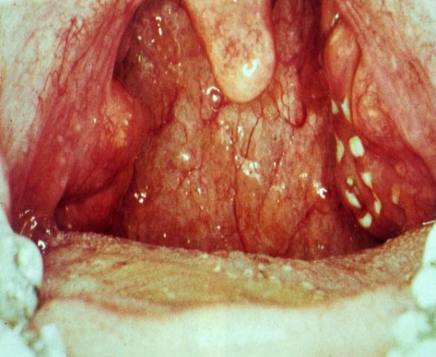
Φαρυγγίτιδα
Λοίμωξη του φάρυγγα
Εικόνα: πυρετός, πόνος στο φάρυγγα, δυσκαταποσία, κακουχία
Διάγνωση: καλλιέργεια φαρυγγικού επιχρίσματος

Slide 63
Λοιμώξεις Κεντρικού Νευρικού Συστήματος (ΚΝΣ)
Μηνιγγίτιδα
Εγκεφαλίτιδα
Μηνιγγοεγκεφαλίτιδα
Εγκεφαλικό απόστημα και άλλες εντοπισμένες λοιμώξεις
Λοιμώξεις που δρουν στο ΚΝΣ μέσω τοξινών :
– τέτανος, αλλαντίαση, διφθερίτιδα
Άλλες λοιμώξεις ΚΝΣ

Slide 64
Συμπτώματα σε λοιμώξεις ΚΝΣ
Πυρετός
Κεφαλαλγία
Έμετοι, Φωτοφοβία, Εξάνθημα, Δυσκαμψία,
Σπασμοί
Διαταραχή στη συμπεριφορά, μεταβολή επιπέδου συνείδησης,εστιακοί σπασμοί εγκεφαλίτιδα

Slide 65
Διαγνωστική προσπέλαση
Οσφυονωτιαία παρακέντηση για:
μέτρηση πίεσης ΕΝΥ και λήψη ΕΝΥ για εξέταση
Γενική αίματος
μέτρηση λευκών αιμοσφαιρίων και αιμοπεταλίων
Έλεγχος πήξεως
Καλλιέργεια αίματος
Ακτινολογικός έλεγχος
CT και MRI εγκεφάλου και Rö θώρακος

Slide 66
Αεριογόνος γάγγραινα
Αεριογόνος γάγγραινα (gas gangrene) είναι λοίμωξη των μυών που οφείλεται σε ένα μικρόβιο το οποίο αυξάνεται και πολλαπλασιάζεται πολύ γρήγορα σε περιβάλλον με χαμηλή πίεση οξυγόνου, όπως είναι οι ιστοί με φτωχή αιματική κυκλοφορία (απόφραξης ή καταστροφής των αγγείων).
Η ασθένεια προκαλείται από διάφορα είδη κλωστριδίων histotoxic των οποίων τα πιο σημαντικά είναι: cl. Oedematiens, cl. Perfringens, και cl. Septicum. Οπότε το πιο κατάλληλο όνομα για την συγκεκριμένη γάγγραινα είναι κλωστριδιακή μυονέκρωση (clostridial myonecrosis). Ο όρος αυτός θα πρέπει να περιορίζεται για χρήση σε χαρακτηριστική αναερόβια λοίμωξη των μυών στην οποία η λοίμωξη σχετίζεται με βαθιά τοξιναιμία, εκτεταμένα τοπικά οιδήματα, μαζική βλάβη ιστών και το θάνατο.
Κανένα από αυτά τα κλωστρίδια δεν είναι ιδιαίτερα παθογόνο. Απλά κάτω από συνθήκες μπορεί να ξεκινήσει η μόλυνση. Η σοβαρότητα κυμαίνεται από απλή μόλυνση του τραύματος, με την πιο σοβαρή μορφή λοίμωξης, myonecrosis. Δεδομένου ότι τα κλωστρίδια βρίσκονται παντού, η μόλυνση των πληγών με αυτά τα βακτηρίδια είναι πολύ κοινή.

Slide 67
Αεριογόνος γάγγραινα
Συμπτώματα
Μετά από τραυματισμό υπάρχει μια περίοδο επώασης από 12 έως 48 ώρες, τα συμπτώματα εμφανίζονται ξαφνικά.
Υπάρχει τοπικό οίδημα και πόνος, και ένα λεπτό έκκριμα που περιέχει αίμα.
Η συχνότητα των παλμών αυξάνεται και εμφανίζεται πυρετός. Τα μολυσμένα τραύματα που έχουν προσβληθεί από αεριογόνο γάγγραινα είναι συνήθως οιδηματώδη. Αν τρίψουμε με τα δάκτυλα το δέρμα πάνω από το κέντρο της αλλοίωσης μερικές φορές μπορεί να ακουστεί ένας υπόκωφος ήχος (τριγμός) λόγω του αερίου που παράγεται υποδορίως στον οργανισμό.
Οι αλλαγές γίνονται και στο χρώμα του δέρματος, το οποίο τελικά μπορεί να γίνει μαύρο.
Αν η ασθένεια παραμένει χωρίς θεραπεία, η διαδικασία προχωρεί γρήγορα, με την επέκταση της λοίμωξης σε εκτεταμένη τοξιναιμία. Ο θάνατος επέρχεται ταχύτατα.

Slide 68
Αεριογόνος γάγγραινα
Συμπτώματα Μετά από τραυματισμό υπάρχει μια περίοδο επώασης από 12 έως 48 ώρες, τα συμπτώματα εμφανίζονται ξαφνικά.
Υπάρχει τοπικό οίδημα και πόνος, και ένα λεπτό έκκριμα που περιέχει αίμα.
Η συχνότητα των παλμών αυξάνεται και εμφανίζεται πυρετός. Τα μολυσμένα τραύματα που έχουν προσβληθεί από αεριογόνο γάγγραινα είναι συνήθως οιδηματώδη. Αν τρίψουμε με τα δάκτυλα το δέρμα πάνω από το κέντρο της αλλοίωσης μερικές φορές μπορεί να ακουστεί ένας υπόκωφος ήχος (τριγμός) λόγω του αερίου που παράγεται υποδορίως στον οργανισμό.
Οι αλλαγές γίνονται και στο χρώμα του δέρματος, το οποίο τελικά μπορεί να γίνει μαύρο.
Αν η ασθένεια παραμένει χωρίς θεραπεία, η διαδικασία προχωρεί γρήγορα, με την επέκταση της λοίμωξης σε εκτεταμένη τοξιναιμία. Ο θάνατος επέρχεται ταχύτατα.

Slide 69
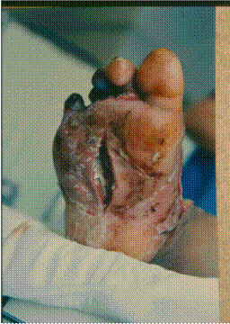
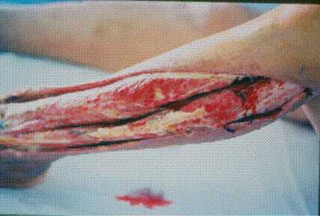
Αεριογόνος γάγγραινα ΘΕΡΑΠΕΙΑ
Αεριογόνος γάγγραινα. Πύλη εισόδου
Μετά αρχική επέμβαση και διάνοιξη των διαμερισμάτων
Χειρουργική διάνοιξη
Διενέργεια σχάσεων
Αφαίρεση νεκρωμένων ιστών
Αλλαγές και Πλύσεις τραύματος
Χορήγηση αντιβιοτικών πενικιλλίνη, μετρονιδαζόλη, αμινογλυκοσίδη
Πλαστική χειρουργική

